Slide 1
Развитие речи детей первой младшей группы
Шустрова Юлия Михайловна Смирнова Светлана Николаевна
МДОУ д/с №2 «Светлячок»

Slide 2
Факторы влияющие на развитие речи.
Биологические
Социальные

Slide 3
Нормы развития речи у детей 3-х лет:
Произносит многословные предложения.
Различает цвета и определяет размер.
Помнит и повторяет знакомые ритмы, мелодии, истории.
Готов высказаться по любому поводу.

Slide 4
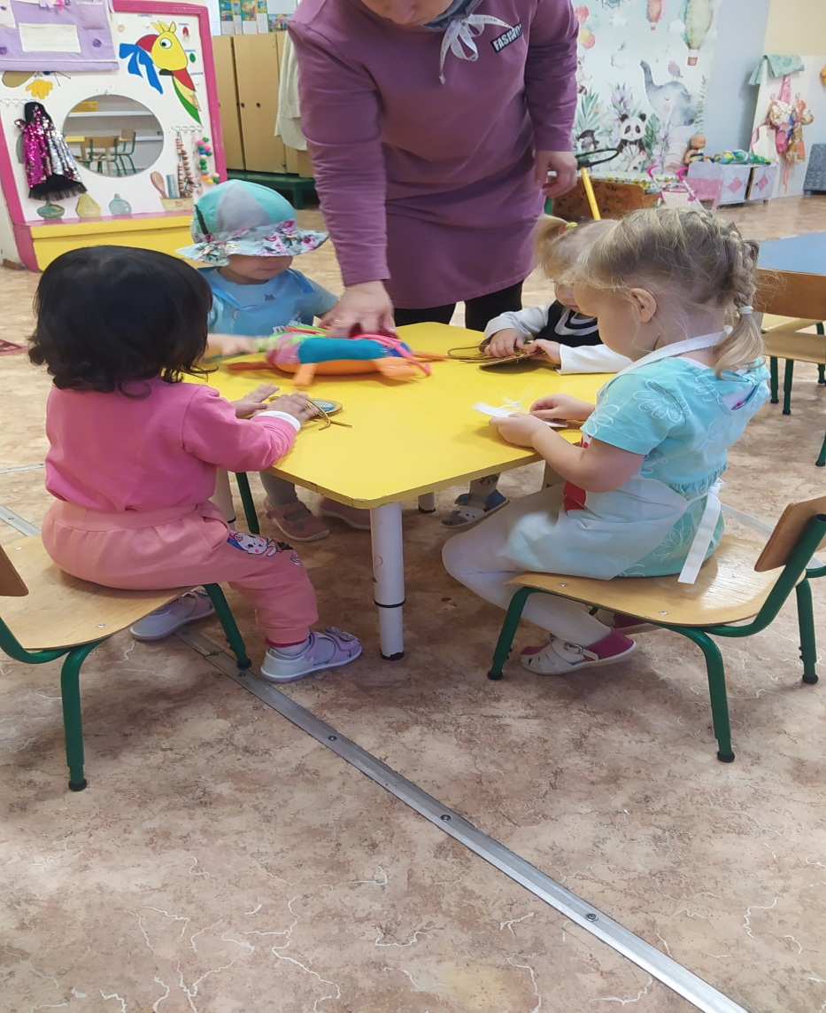
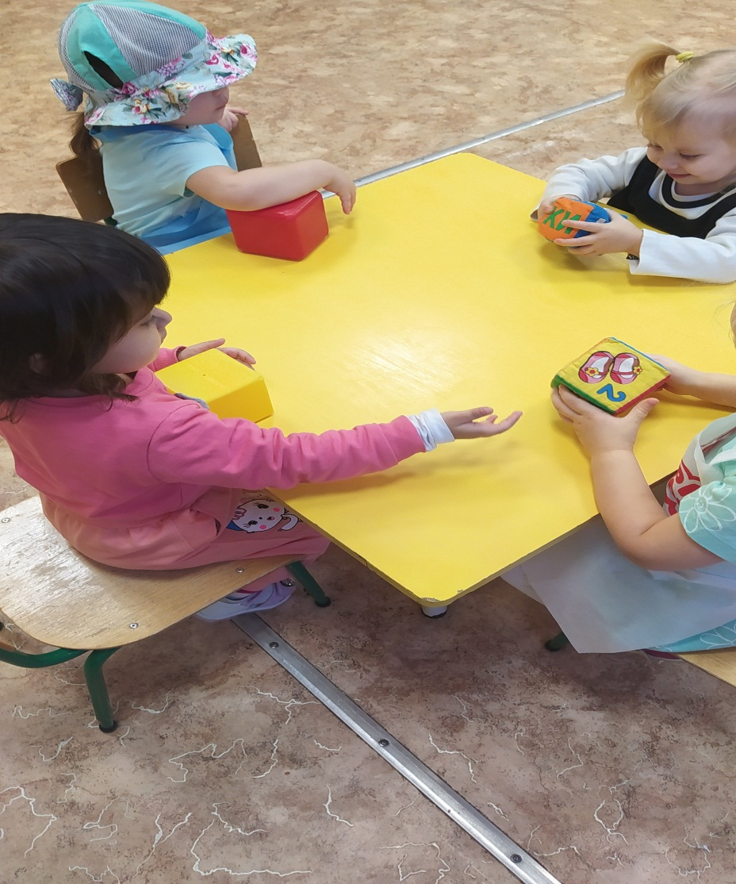
Осязание

Slide 5
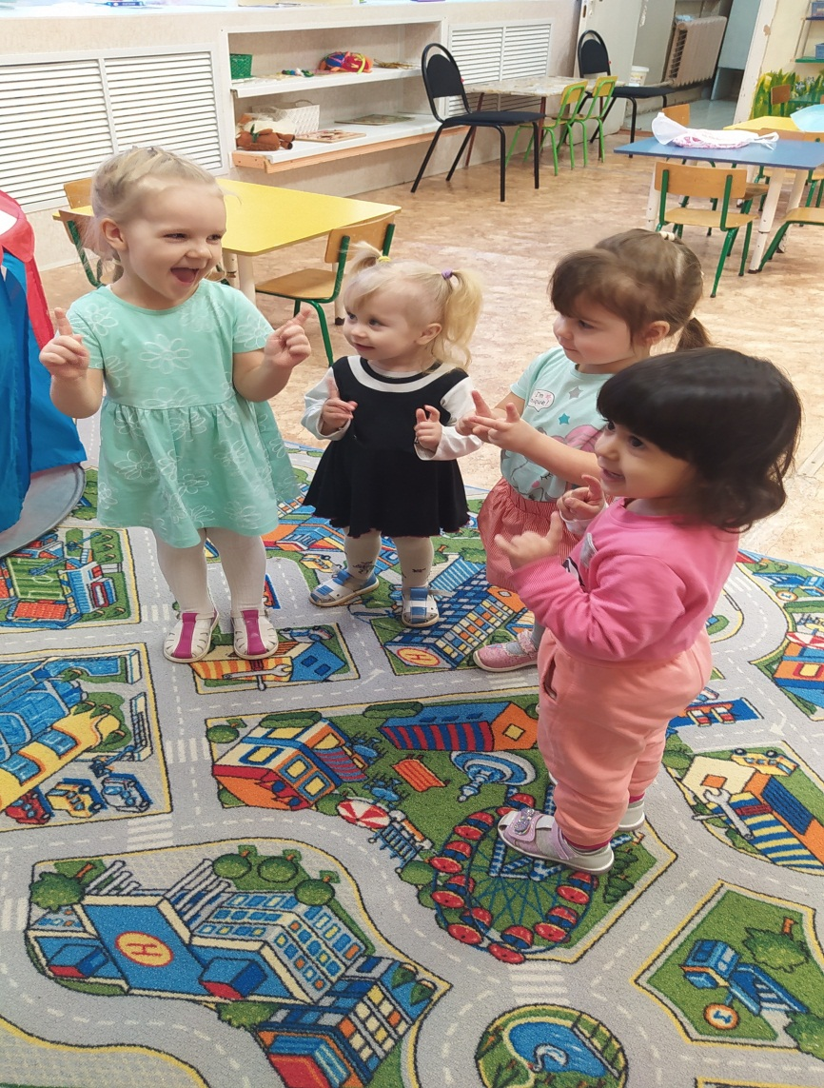
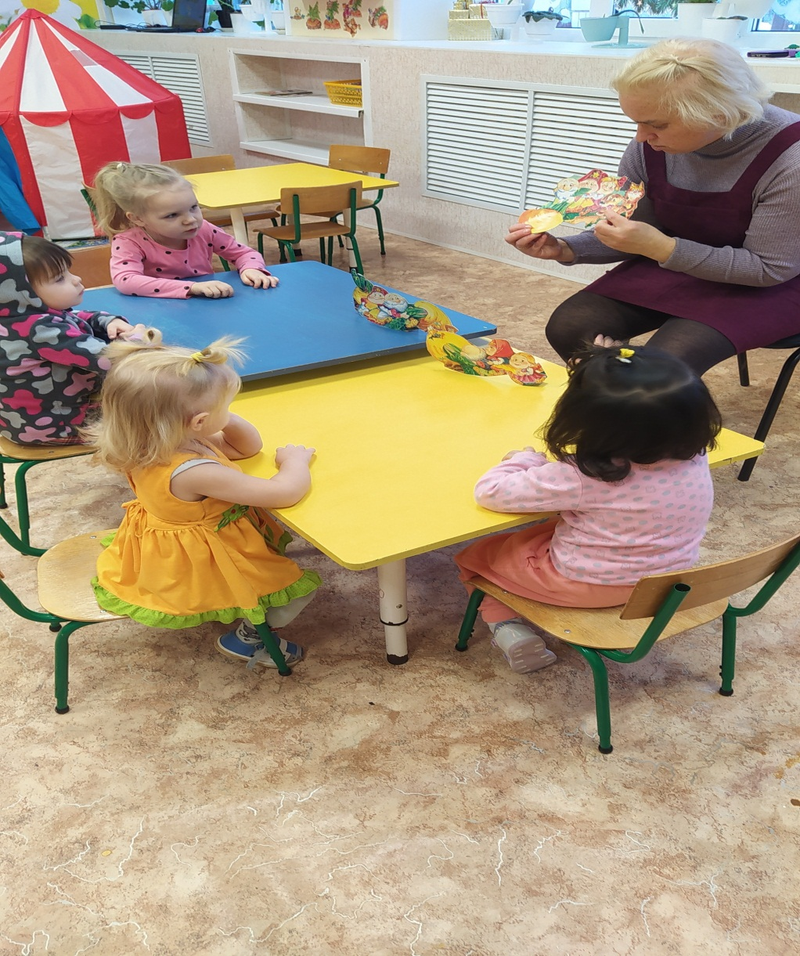
Слух

Slide 6
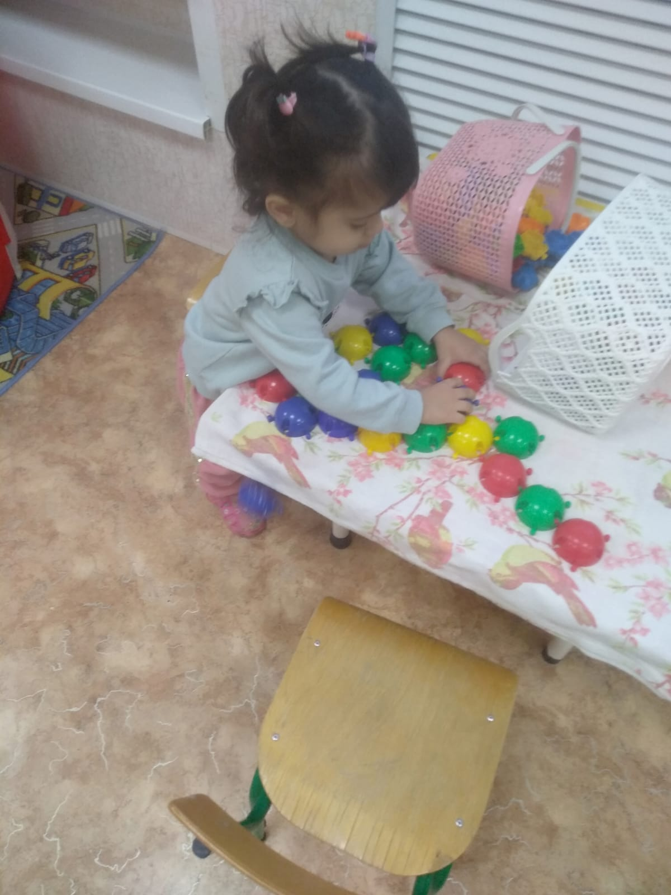
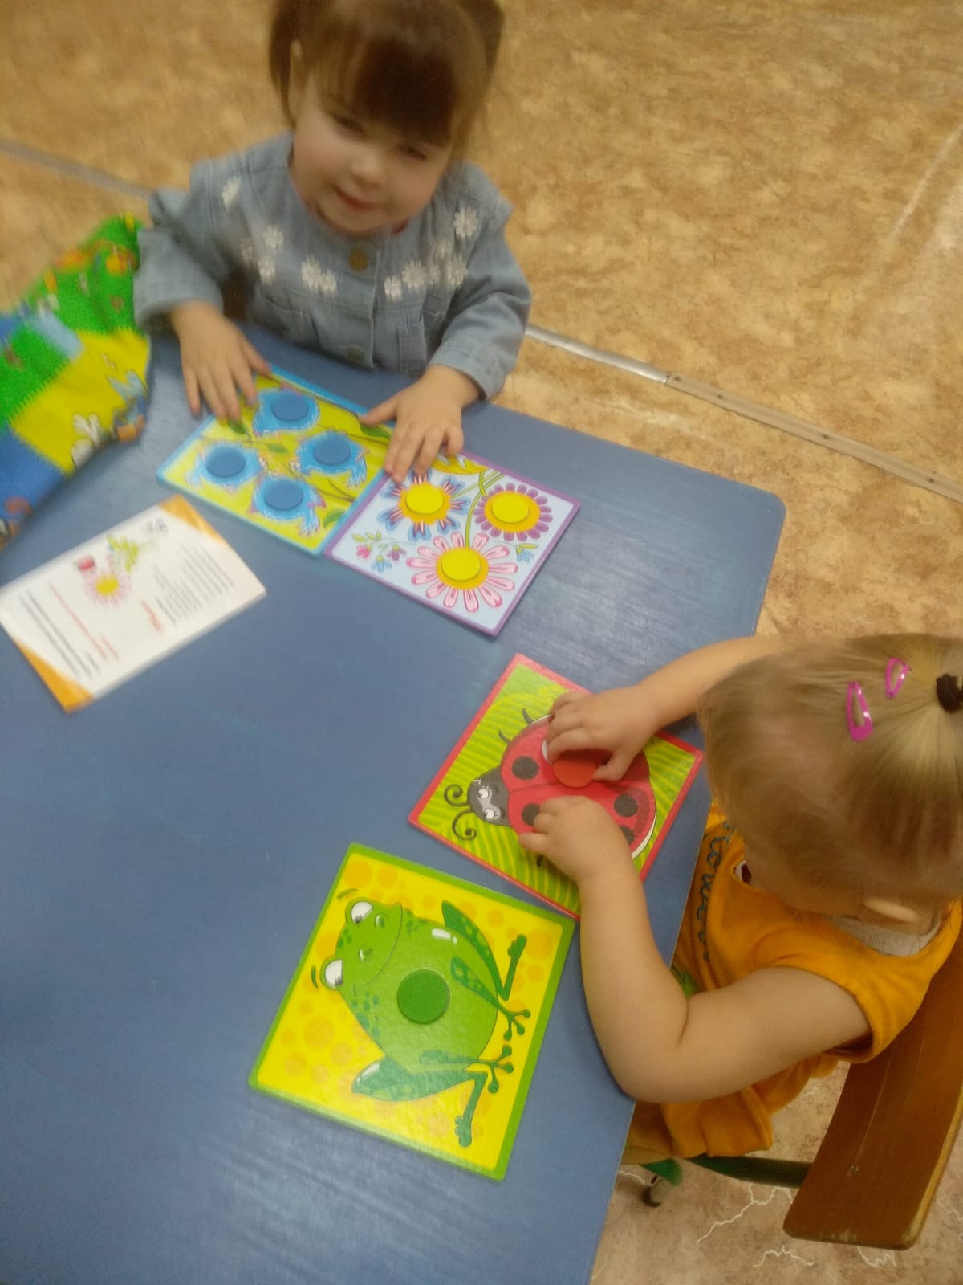
Зрение

Slide 7
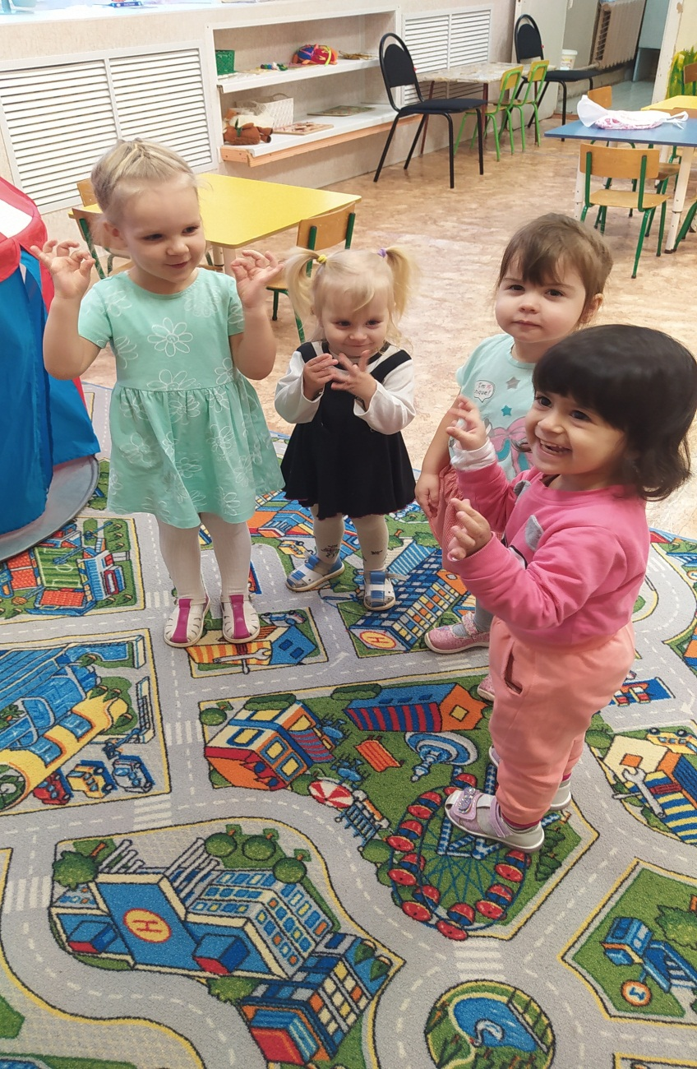
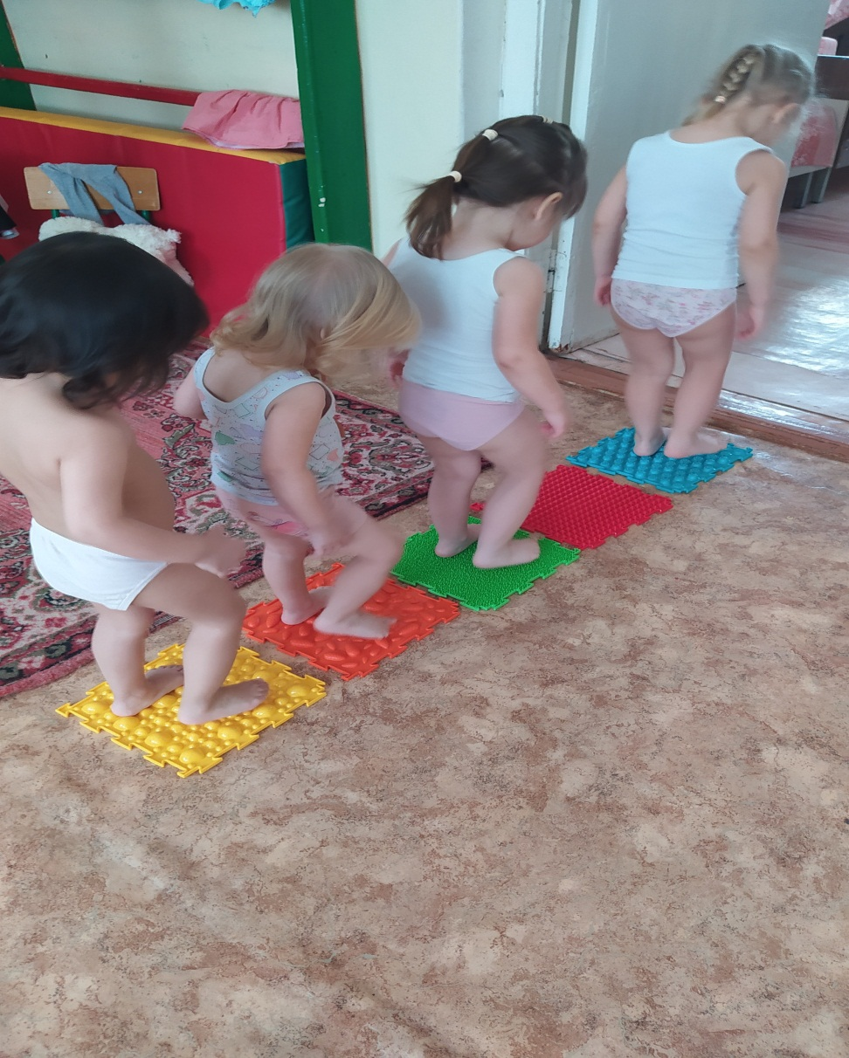
Крупная моторика

Slide 8
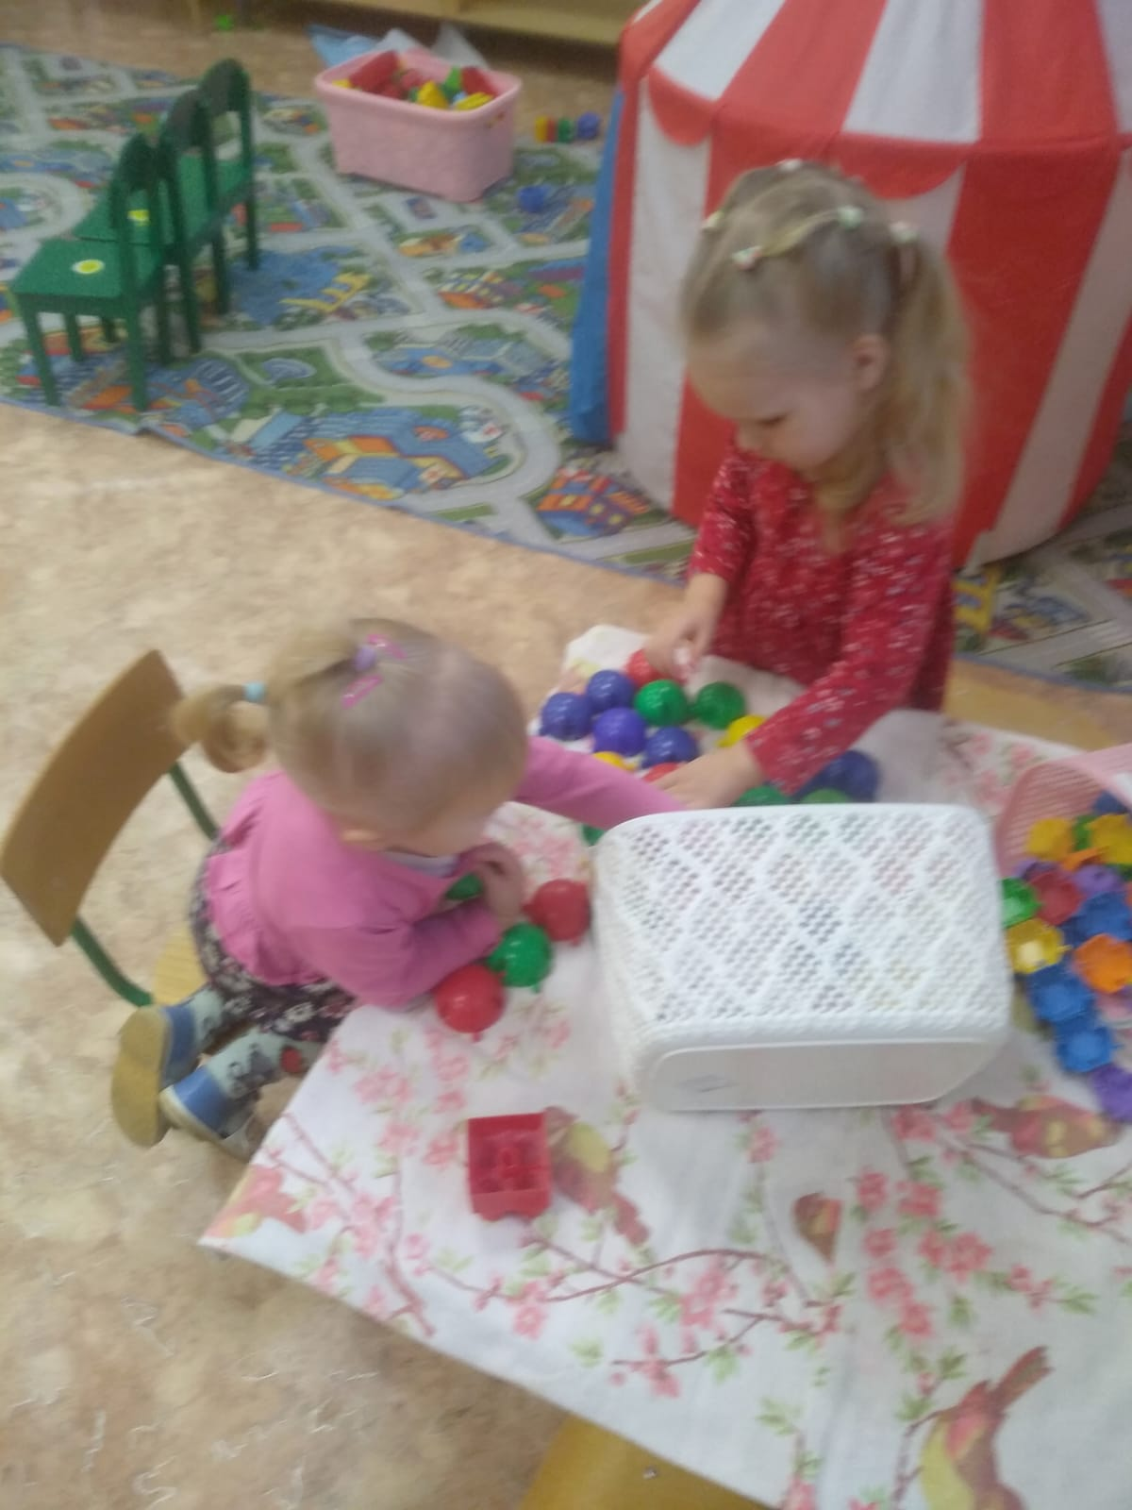
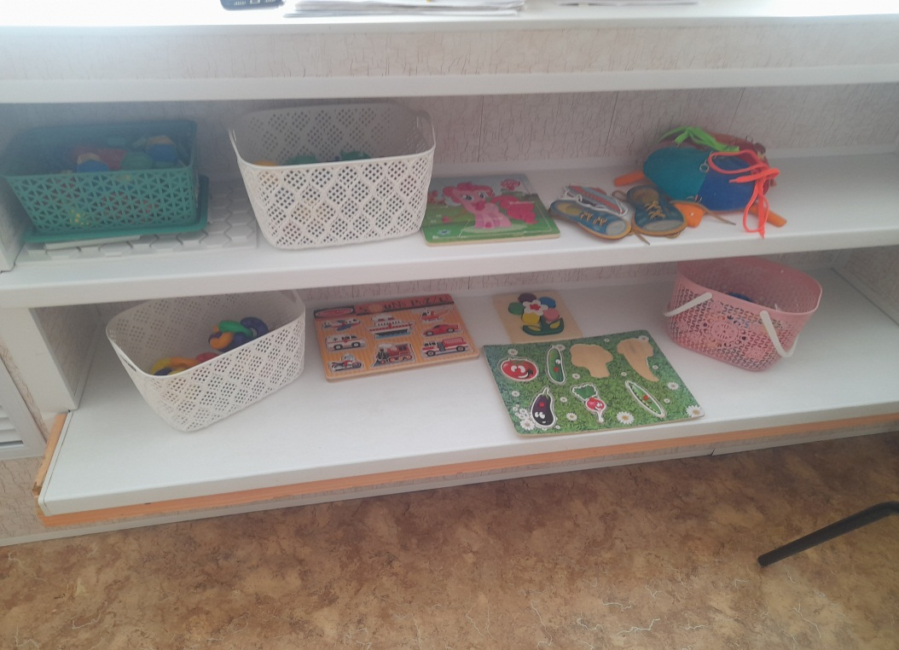
Мелкая моторика

Slide 9
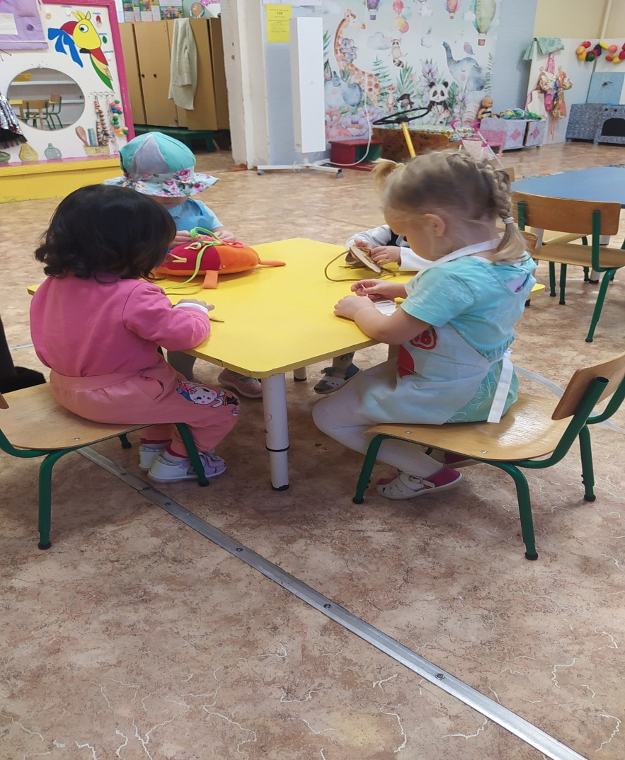
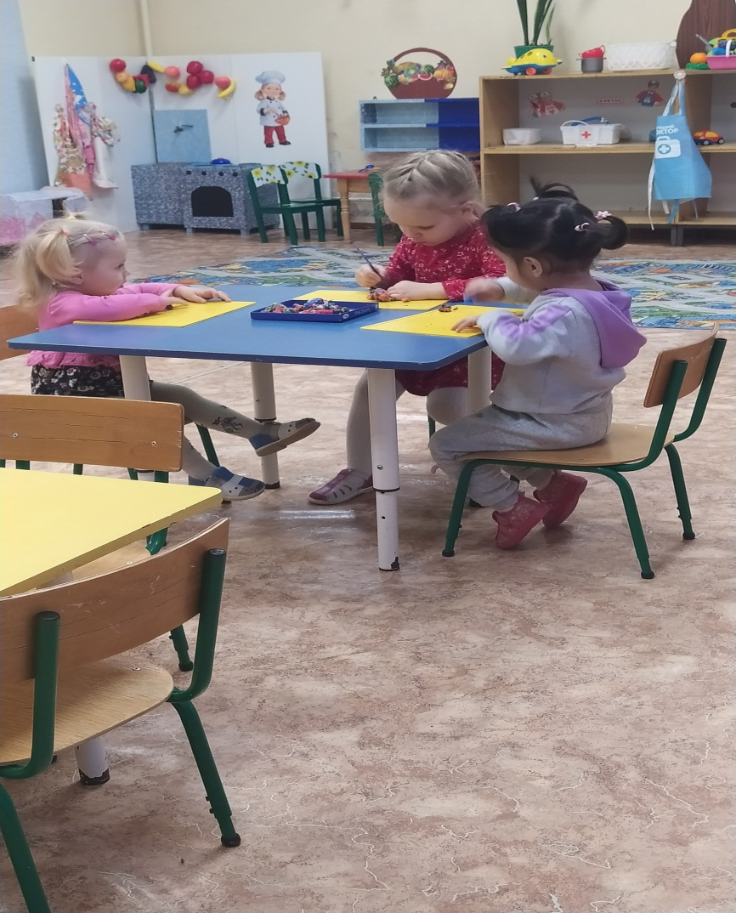
Мелкая моторика

Slide 10
Нарушения развития речи у детей в 3 года :
Не может пересказать короткие стихи и сказки.
Не может назвать свои имя и фамилию.
Говорит так, что его не понимают окружающие.
Говорит очень быстро, проглатывая окончания, или очень ,растягивая слова.

Slide 11
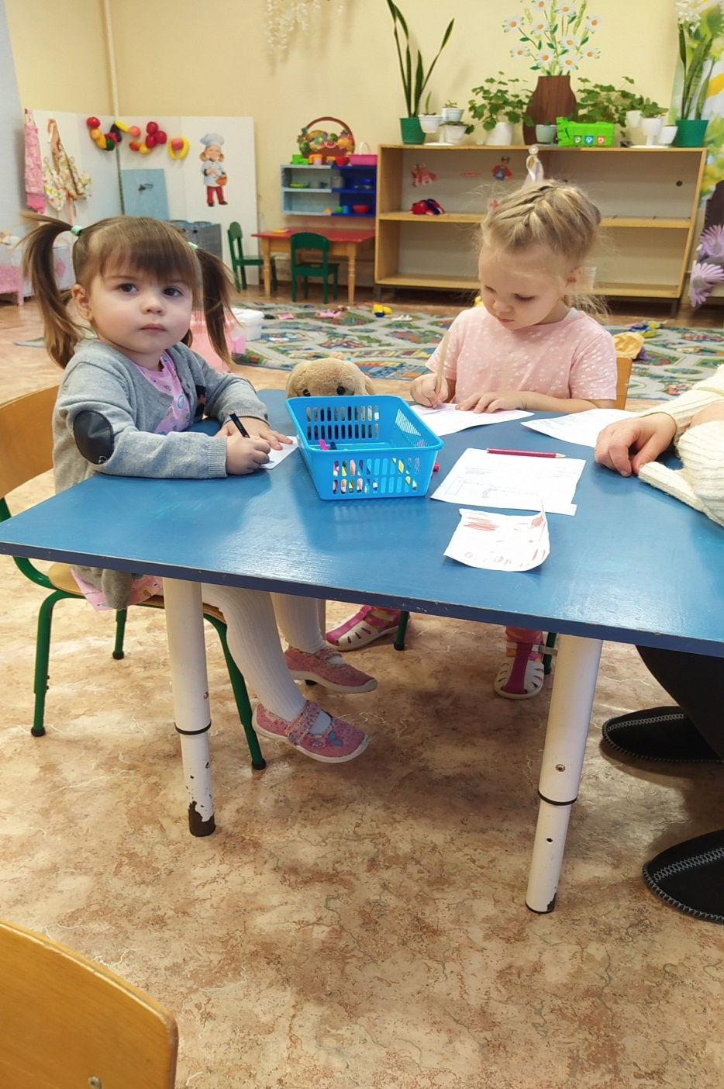
«Ум ребенка находится на кончиках его пальцев»
В.А. Сухомлинский

